Slide 1
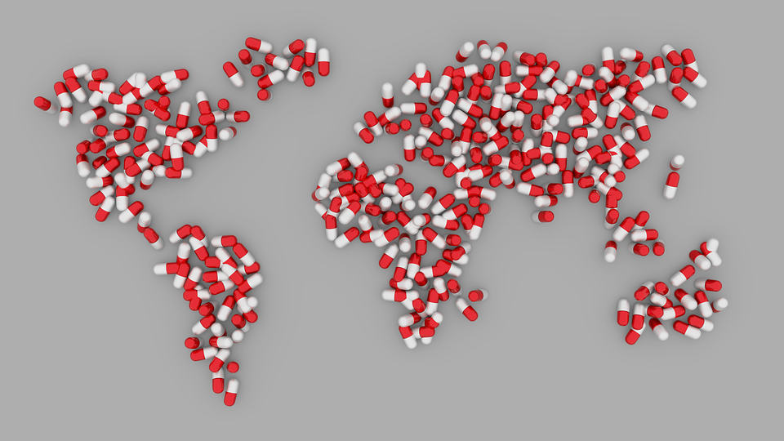
SALUD Y BIENESTAR
Lesson 1
Notes:
Image from: https://pixabay.com/de/illustrations/welt-karte-pille-erde-1185076/

Slide 4
BELL WORK: Can you match the 3 key terms with the correct Spanish definition?
3 Un estado de estar bien física, mental y socialmente, y no solo consiste en la ausencia de una enfermedad o minusvalía.
1 Un estado de ánimo que proporciona satisfacción. Cualquier persona feliz siente placer, un sentimiento de alegría y satisfacción. Biológicamente, *** es el resultado de la actividad neuronal fluida, donde los factores internos y externos estimulan el sistema límbico.
2 El concepto de *** se refiere al conjunto de cosas que necesita para vivir bien, como: dinero para satisfacer las necesidades materiales, salud, tiempo libre y relaciones emocionales saludables.
A La salud B El bienestar C La felicidad

Slide 5
BELL WORK: Can you match the 3 key terms with the correct Spanish definition?
3 Un estado de estar bien física, mental y socialmente, y no solo consiste en la ausencia de una enfermedad o minusvalía.
La salud
1 Un estado de ánimo que proporciona satisfacción. Cualquier persona feliz siente placer, un sentimiento de alegría y satisfacción. Biológicamente, la felicidad es el resultado de la actividad neuronal fluida, donde los factores internos y externos estimulan el sistema límbico.
El concepto de bienestar se refiere al conjunto de cosas que necesita para vivir bien, como: dinero para satisfacer las necesidades materiales, salud, tiempo libre y relaciones emocionales saludables.
A La salud 3 B El bienestar 2 C La felicidad 1

Slide 6
Opinión o hecho? Classify the sentences into two categories: OPINION / FACT.
Pienso que es importante mantenerse saludable. ¡Solo tenemos una vida! | La mayoría de las personas que sufren problemas de salud mentales no consultan a un médico. | Casi una de cada cinco personas sufrirá una enfermedad mental a lo largo de su vida.
En mi opinión, la salud mental es cada vez más importante en nuestra sociedad. | Cada año, el 20 de marzo, se celebra el Día Internacional de la Felicidad. | Todo el mundo tiene derecho a la salud, pero en algunos países muchas personas no tienen suficiente dinero para pagar los servicios de salud.
Me gustaría trabajar menos horas para dedicar más tiempo a mis pasatiempos: ¡ese es mi sueño! | No es justo que no todo el mundo tenga los medios para acceder a servicios de salud de calidad. | En el Reino Unido, todos los niños y las personas mayores reciben sus medicamentos gratuitamente, además de otras personas.

Slide 7
Opinión o hecho? Classify the sentences into two categories: OPINION / FACT.
Pienso que es importante mantenerse saludable. ¡Solo tenemos una vida! | La mayoría de las personas que sufren problemas de salud mentales no consultan a un médico. | Casi una de cada cinco personas sufrirá una enfermedad mental a lo largo de su vida.
En mi opinión, la salud mental es cada vez más importante en nuestra sociedad. | Cada año, el 20 de marzo, se celebra el Día Internacional de la Felicidad. | Todo el mundo tiene derecho a la salud, pero en algunos países muchas personas no tienen suficiente dinero para pagar los servicios de salud.
Me gustaría trabajar menos horas para dedicar más tiempo a mis pasatiempos: ¡ese es mi sueño! | No es justo que no todo el mundo tenga los medios para acceder a servicios de salud de calidad. | En el Reino Unido, todos los niños y las personas mayores reciben sus medicamentos gratuitamente, además de otras personas.

Slide 8
THINK - PAIR - SHARE: according to this poster, Who is CSU aimed at?
A THE RICH | B THE POOR | C EVERYONE, EVERYWHERE
Notes:
http://www9.who.int/campaigns/world-health-day/2018/es/

Slide 9
THINK - PAIR - SHARE: according to this poster, Who is CSU aimed at?
A THE RICH | B THE POOR | C EVERYONE, EVERYWHERE
Notes:
http://www9.who.int/campaigns/world-health-day/2018/es/

Slide 10
En grupos pequeños, discutid esta imagen. Si necesitáis ayuda, utilizad un diccionario.
Notes:
https://blogs.worldbank.org/es/voices/sin-salud-para-todos-no-podremos-poner-fin-la-pobreza-en-2030

Slide 11
Empareja las letras con los números
Ejemplo : who should pay? = 4
A Can you get hold of medicine and other products you need?
B Are there policies which allow everyone to have access at any given moment to quality services?
C Can you get a quality treatment that helps you to get better?
D Can you consult a qualified health professional?
E Does your government have the necessary information to enable you to make good health decisions?
1
2
3
4
5
6
Notes:
Teacher note for students: Cobertura sanitaria universal refer to Universal Health Coverage
https://www.who.int/universal_health_coverage/es/

Slide 12
Aquí están las respuestas
Ejemplo : who should pay? = 4
A Can you get hold of medicine and other products you need?
B Are there policies which allow everyone to have access at any given moment to quality services?
C Can you get a quality treatment that helps you to get better?
D Can you consult a qualified health professional?
E Does your government have the necessary information to enable you to make good health decisions?
3
1
2
3
5
4
5
6
2
1
6
Notes:
Teacher note for students: Cobertura sanitaria universal refer to Universal Health Coverage
https://www.who.int/universal_health_coverage/es/

Slide 14
World Class Teaching project has been funded with support from the European Commission. The contents of these actions are the sole responsibility of the contractor and can in no way be taken to reflect the views of the European Union.

